Slide 1

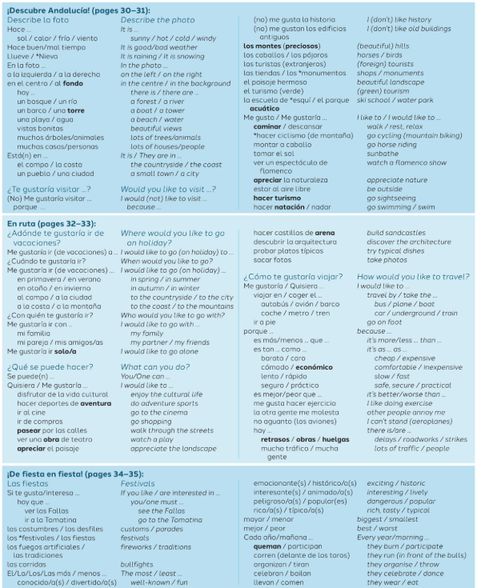
Module 2 - Viajes

Slide 2
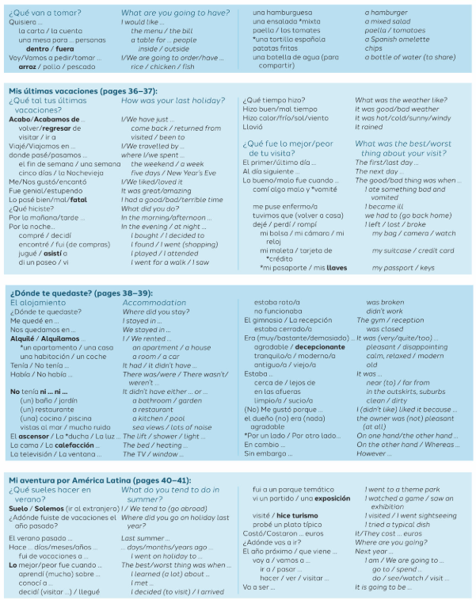
Module 2 - Viajes

